Slide 1

Базовые понятия
(с точки зрения пользователя)

Slide 2
Два типа объектов
Файл
Процесс

Slide 3
Файловая система
Имеет иерархическую структуру. Все файловое пространство объединено в единое дерево. Корень дерева – корневой каталог «/».

Slide 4
Различные типы файлов
Файл
Каталог
Другие типы …

Slide 5
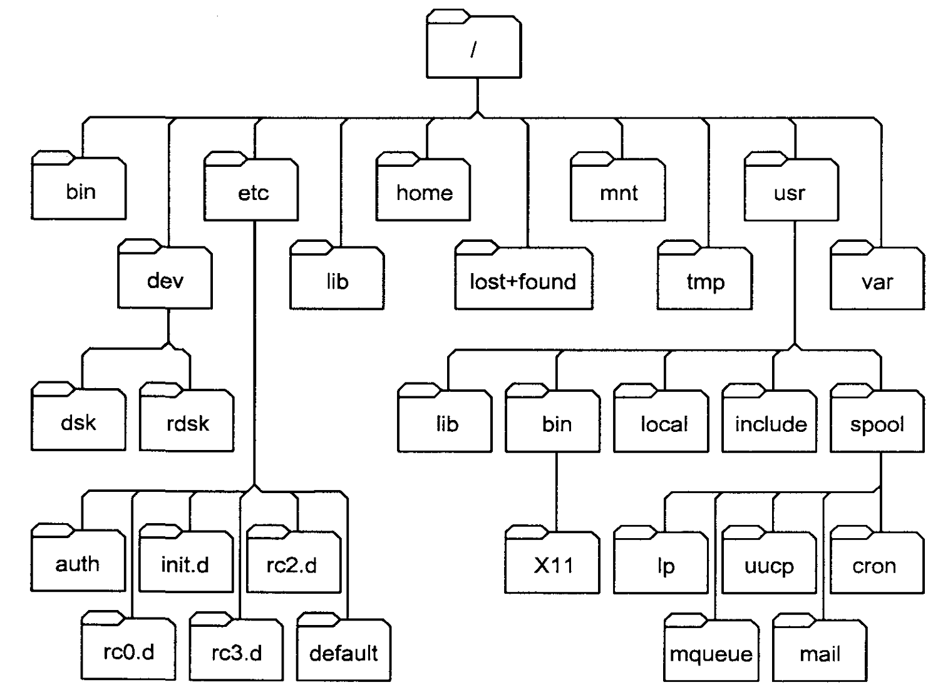
Структура файловой системы UNIX

Slide 6
Каталог /bin
Часто употребляемые команды и утилиты системы общего пользования

Slide 7
Каталог /sbin
Часто употребляемые команды и утилиты системы для администрирования и начальной загрузки

Slide 8
Каталог /etc
Системные конфигурационные файлы. Каталоги стартовых скриптов.
/etc/passwd /etc/group /etc/shadow

Slide 9
Каталог /lib
Файлы системных библиотек

Slide 10
Каталог /dev
Специальные файлы устройств. Обычно содержит каталоги, в которых группируются устройства по типам. Бывает виртуальный каталог, который формируется динамически на основе найденных устройств

Slide 11
Каталог /tmp
Для хранения временных файлов. Все пользователи могут создавать в нем файлы. Очищается при перезагрузке системы, а также периодически от файлов, доступа к которым не было в течение длительного времени

Slide 12
Каталог /usr
Неизменяемая часть UNIX-системы. Имеет большое количество подкаталогов:
/usr/bin /usr/lib /usr/sbin /usr/include /usr/man

Slide 13
Каталог /var
Изменяемая часть UNIX-системы. Имеет большое количество подкаталогов:
/var/log /var/tmp /var/spool

Slide 14
Каталог /home
Размещение домашних каталогов пользователей

Slide 15
Процессы
Системные процессы
Демоны
Прикладные процессы

Slide 16
Атрибуты процесса (1)
Идентификатор PID
Идентификатор родительского процесса PPID
Приоритет процесса (поправка) Nice
Терминал TTY

Slide 17
Атрибуты процесса (2)
Реальный и эффективный идентификаторы пользователя (UID и EUID)
Реальный и эффективный идентификаторы группы (GID и EGID)

Slide 18
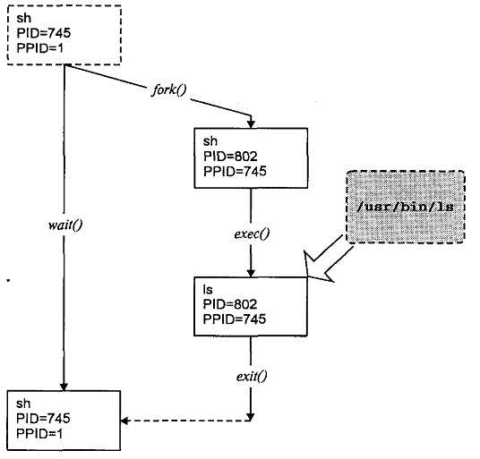
Жизненный путь процесса

Slide 19
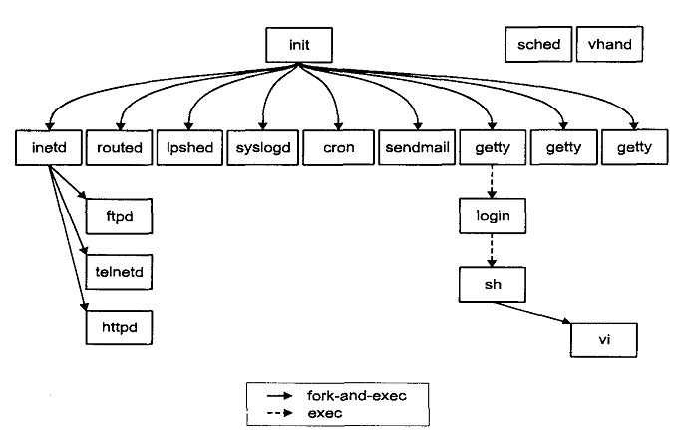
Иерархия процессов

Slide 20
Пользователи
Числовые идентификаторы
UID, GID
Символьные имена
Пользователь root UID=0

Slide 21
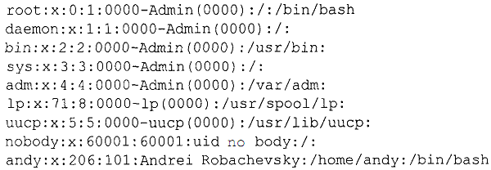
Файл /etc/passwd

Slide 22
Стандартные пользователи
root
adm
bin
cron
lp
news
nobody
uucp

Slide 23
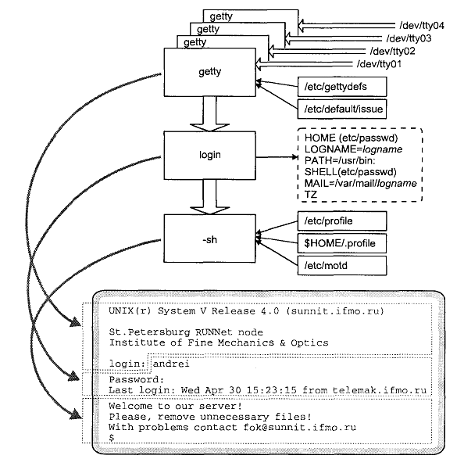
Процессы, обеспечивающие вход пользователя в систему

